Slide 1
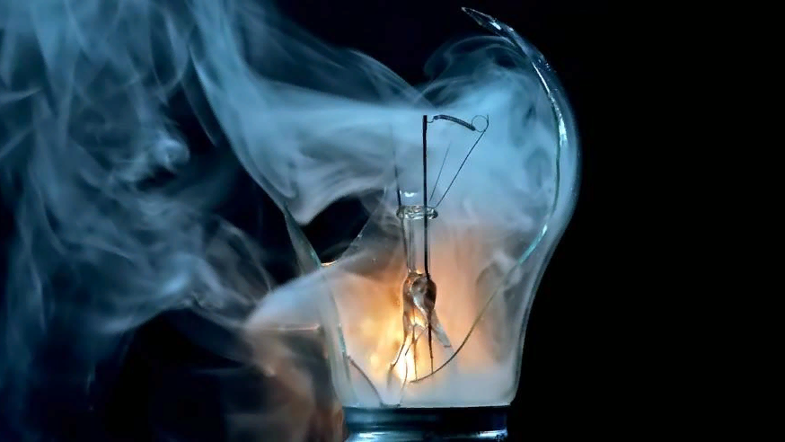
Синдром эмоционального выгорания
"Я ничего не могу с собою сделать"

Slide 2
Что такое сэв?
Синдром эмоционального выгорания - состояние, в котором человек чувствует себя истощенным морально, умственно и физически. Ему становится труднее осуществлять любую деятельность, будь то отчет, общение или элементарное пробуждение.
СЭВ на начальных стадиях напоминает обыкновенную усталость, но со временем к ней добавляются симптомы неврастении.

Slide 3
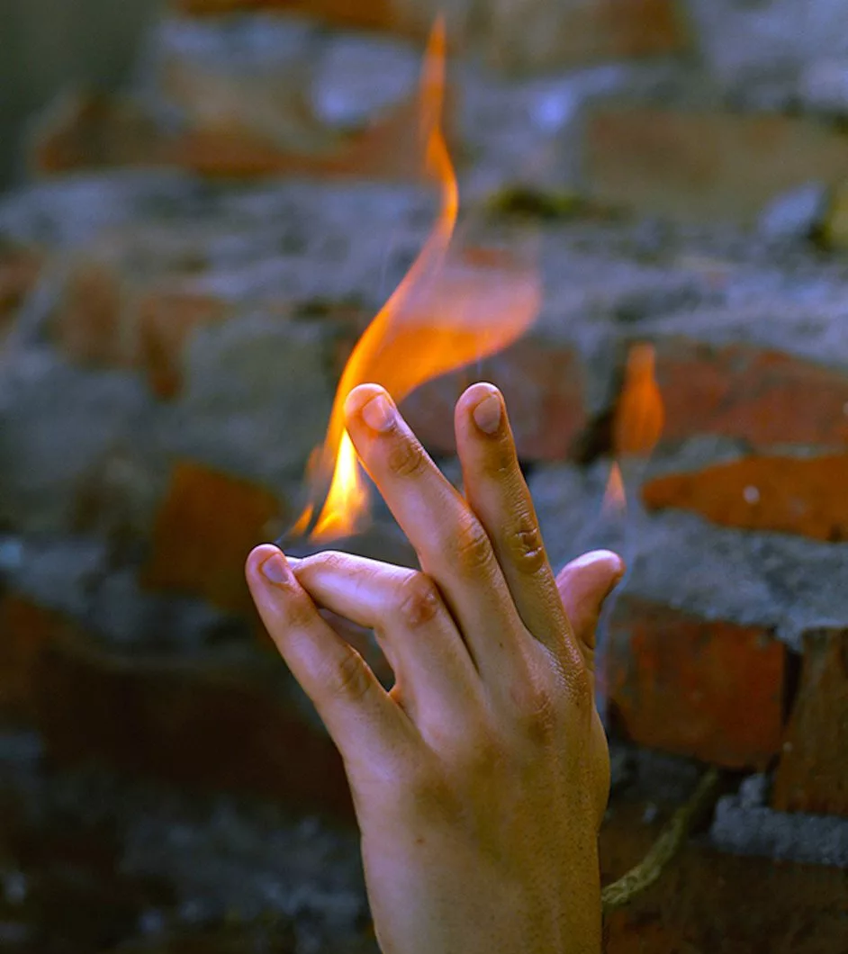
сИМПТОМЫ СЭВ.
истощение физическое и ментальное, усталость.
негативное отношение к людям и окружению в целом, отсутствие эмпатии.
головные боли.
нарушение сна.
чувство вины из-за снижения продуктивности.
повышение или понижение аппетита.
увеличение приёма психостимуляторов.
беспомощность.
притупление чувств/апатия.
тревога.
Раздражение/напряжение.

Slide 4
ПОЧЕМУ РАЗВИВАЕТСЯ СИНДРОМ ЭМОЦИОНАЛЬНОГО ВЫГОРАНИЯ?
Условий для развития СЭВ не мало. Одна из основных причин, по мнению учёных, — долговременная ориентация на цели, не соответствующие ценностям и внутреннему «Я» человека. Иными словами, тот, кто большую часть времени не ощущает радости от того, что делает, делает что-то не по своей воле, с большей вероятностью придет к эмоциональному выгоранию.

Slide 5
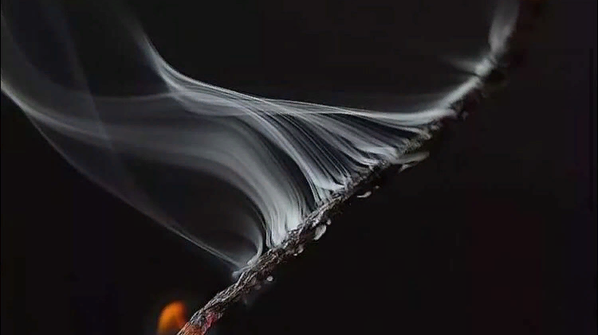
СПАСИБО ЗА ВНИМАНИЕ

